Slide 1
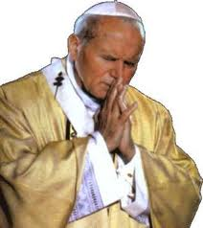
Jan Paweł II
Jan Paweł II ,właśc. Karol Józef Wojtyła (ur. 18 maja 1920 w Wadowicach, zm. 2 kwietnia 2005 w Watykanie) – błogosławiony Kościoła katolickiego, polski duchowny rzymskokatolicki, arcybiskup krakowski, kardynał, 264. papież i 6. Suwerenny Władca Państwa Watykańskiego (16 października 1978 – 2 kwietnia 2005), kawaler Orderu Orła Białego. Poeta i poliglota, a także aktor, dramaturg i pedagog. Filozof historii, fenomenolog, mistyk i przedstawiciel personalizmu chrześcijańskiego.

Slide 2
Menu:
1.Strona główna.
2.Pontyfikat.
3.Najdłuższy pontyfikat.
4. Polak, który został Papieżem .
5.Zamach na Papieża 1.
6.Zamach na Papieża 2.
Dziękuje za uwagę!

Slide 3
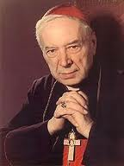
Pontyfikat
Stał się znanym poza Polską autorytetem. Był obok prymasa Polski kardynała Stefana Wyszyńskiego, najważniejszą postacią Episkopatu Polski. Z „prymasem Tysiąclecia” (bo tak nazywano kard. Wyszyńskiego) ściśle współpracował, okazując szacunek dla jego doświadczenia i mądrości. Jako kardynał odbywał podróże zagraniczne, zapraszany też przez środowiska uniwersyteckie. Wiosną 1976 Papież Paweł VI zaprosił go do Watykanu, by głosił tam rekolekcje wielkopostne (wydane później w publikacji książkowej).
Na zwołanym po śmierci Jana Pawła I drugim konklawe w roku 1978 Wojtyła został wybrany na papieża i przybrał imię Jana Pawła II. Wynik wyboru ogłoszono 16 października o godzinie 16:16. Formalna inauguracja pontyfikatu miała miejsce w trakcie mszy św. na placu Św. Piotra 22 października 1978

Slide 4
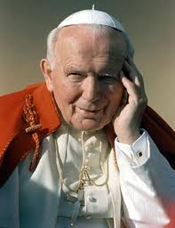
Najdłuższy pontyfikat
Od 14 marca 2004 roku pontyfikat Jana Pawła II jest uznawany za najdłuższy, po pontyfikacie Świętego Piotra i bł. Piusa IX. Był papieżem przez 26 i pół roku (9666 dni). Długość jego pontyfikatu podkreśla także kontrast z papiestwem jego poprzednika Jana Pawła I, który papieżem był jedynie 33 dni.
Jan Paweł II beatyfikował i kanonizował o wiele więcej osób niż jakikolwiek poprzedni papież. Ogłosił błogosławionymi w sumie 1338 osób, kanonizował 482 świętych podczas 51 uroczystości. Trudno powiedzieć, czy kanonizował więcej świętych niż wszyscy poprzedni papieże razem wzięci, ponieważ wiele zapisów wczesnych kanonizacji jest niekompletnych, zaginionych lub niedokładnych.
Podczas swego pontyfikatu Jan Paweł II powołał więcej kardynałów niż którykolwiek z jego poprzedników. Na dziewięciu konsystorzach papież kreował kardynałami 231 duchownych katolickich .

Slide 5
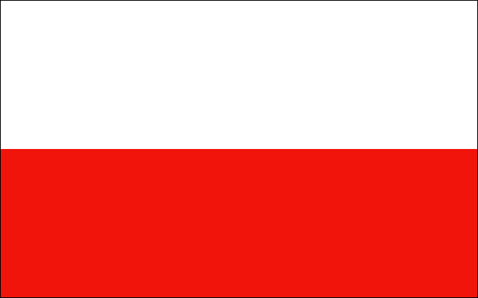
Polak, który został Papieżem
Jan Paweł II był pierwszym papieżem z Polski, jak również pierwszym po 455 latach (od czasu pontyfikatu Hadriana VI) biskupem Rzymu, niebędącym Włochem. Wielokrotnie sam przywoływał spełnione proroctwo Juliusza Słowackiego z wiersza „Słowiański papież”. Wybór na głowę Kościoła osoby z kraju komunistycznego wpłynął znacząco na wydarzenia w Europie Wschodniej i Azji w latach 80 XX wieku.

Slide 6
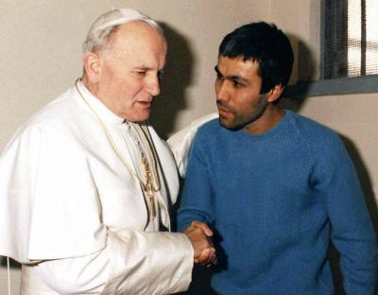
Zamach na Papieża 1
W dniu 13 maja 1981, podczas audiencji generalnej na placu Św. Piotra w Rzymie o godzinie 17.19, Jan Paweł II został postrzelony przez tureckiego zamachowca Mehmeta Ali Agcę w brzuch oraz rękę. Jak ustalili śledczy, chwilę wcześniej Ali Ağca mierzył w jego głowę. Jan Paweł II schylił się wtedy do małej dziewczynki i wziął ją na ręce. Zamachowiec opóźnił oddanie strzału prawdopodobnie dlatego, że dziewczynka którą papież trzymał na rękach lekko przysłoniła go co uniemożliwiło zamachowcowi dokładne wycelowanie.

Slide 7
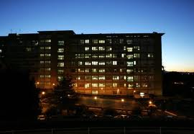
Zamach na Papieża 2
Ochrona przewiozła Jana Pawła II do kliniki Gemelli. Do pełni zdrowia jednak nigdy nie wrócił. Papież wierzył, że swoje ocalenie nie zawdzięczał tylko szczęściu. Wyraził to słowami: Jedna ręka strzelała, a inna kierowała kulę. Wierni dostrzegli pewien związek. Zamach miał miejsce 13 maja, podobnie jak pierwsze objawienie Matki Boskiej w Fátimie w roku 1917. Jan Paweł II spędził na rehabilitacji w szpitalu 22 dni. Nie ukrywał on swoich niedomagań przed wiernymi, ukazując wszystkim oblicze zwykłego człowieka poddanego cierpieniu.

Slide 8
Dziękuje za uwagę!
Tymon Krzyżanowski 6a

